Slide 1
Engenharia de Software
BSI – Bacharelado em Sistemas de Informação CEFET-RJ/Maria da Graça
Engenharia de Software
Etapas do Processo de Desenvolvimento de Software – Parte II
Sildenir Alves Ribeiro, DSc.

Slide 2
Ciclos de Vida de Processo de Software
Desenvolvimento em Espiral / Modelo de Boehm
É um modelo de processo de software evolucionário que também é iterativo como a prototipação, porém com aspectos sistemáticos e controlados do modelo cascata.
O modelo espiral fornece um grande potencial para que possamos ter rápido desenvolvimento de versão cada vez mais completas.
Um modelo espiral possui diversas atividades definidas pela engenharia de software, onde cada uma dessas atividades representa um segmento do caminho espiral. Para termos uma ideia melhor.

Slide 3
Ciclos de Vida de Processo de Software
Modelo Espiral ou de Boehm
O processo de desenvolvimento se move sobre uma espiral evolucionária;
Possui as melhores características do:
Ciclo de vida clássico
Evolucionário – Prototipação
Acrescenta Análise de Riscos
As fases são executadas de forma iterativa
As fases de análise e projeto não são monolíticas e distintas

Slide 4
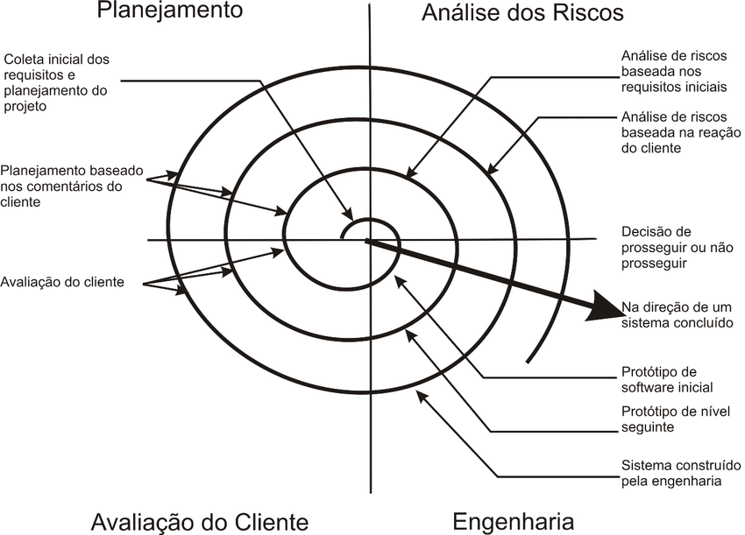
Ciclos de Vida de Processo de Software
Desenvolvimento em Espiral
O sistema é construído a partir de componentes existentes.

Slide 5
Ciclos de Vida de Processo de Software
Divisões do Modelo em Espiral
Definição dos objetivos
Os objetivos específicos para a fase são identificados.
Avaliação e redução de riscos
Os riscos são avaliados e as atividades organizadas para reduzir os riscos chave.
Desenvolvimento e validação
Um modelo de desenvolvimento para o sistema é escolhido, que pode ser qualquer um dos modelos genéricos.
Planejamento
O projeto é revisto e a próxima fase da espiral é planejada.

Slide 6
Modelo Espiral
Ciclos de Vida de Processo de Software
planejamento
análise dos riscos
decisão de continuar ou não
direção de um sistema concluído
avaliação do cliente
construção / engenharia

Slide 7
Ciclos de Vida de Processo de Software
Atividades do Modelo Espiral
Planejamento: determinação dos objetivos, alternativas e restrições.
planejamento
análise dos riscos
avaliação do cliente
Construção/engenharia

Slide 8
Ciclos de Vida de Processo de Software
Atividades do Modelo Espiral
Análise de Risco: análise das alternativas e identificação / resolução dos riscos.
planejamento
análise dos riscos
avaliação do cliente
construção / engenharia

Slide 9
Ciclos de Vida de Processo de Software
Atividades do Modelo Espiral
Construção / Engenharia: desenvolvimento do produto no nível seguinte
planejamento
análise dos riscos
avaliação do cliente
construção / engenharia

Slide 10
Ciclos de Vida de Processo de Software
Atividades do Modelo Espiral
Avaliação do Cliente: avaliação do produto e planejamento das novas fases
planejamento
análise dos riscos
avaliação do cliente
construção / engenharia

Slide 11
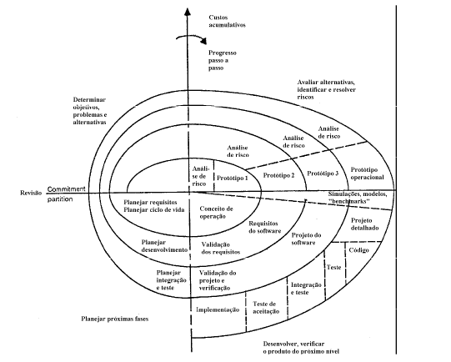
Ciclos de Vida de Processo de Software
Modelo Espiral
Ciclo completo

Slide 12
Ciclos de Vida de Processo de Software
Vantagens do Modelo em Espiral
Abordagem mais realística para o desenvolvimento de software em grande escala.
Usa uma abordagem que capacita o desenvolvedor e o cliente a entender e reagir aos riscos em cada etapa evolutiva.

Slide 13
Ciclos de Vida de Processo de Software
Desvantagens do Modelo em Espiral
Pode ser difícil convencer os clientes que uma abordagem "evolutiva" é controlável;
Exige considerável experiência na determinação de riscos e depende dessa experiência para ter sucesso;
O modelo é relativamente novo e não tem sido amplamente usado;
Pode demorar muitos anos até que a eficácia desse modelo possa ser determinada com certeza absoluta.

Slide 14
Ciclos de Vida de Processo de Software
Ciclo de Vida Incremental e Interativo
Uma variação do modelo cascata onde a partir da fase de especificação de requisitos são feitos incrementos sucessivos.
Estratégia para minimizar riscos, obtendo-se resultados de médio e curto prazo sem se descuidar do objetivo final

Slide 15
Ciclos de Vida de Processo de Software
Ciclo de Vida Incremental e Interativo
O modelo de ciclo de vida incremental e iterativo foi proposto como uma resposta aos problemas encontrados no modelo em cascata.
Um processo de desenvolvimento segundo essa abordagem divide o desenvolvimento de um produto de software em ciclos;
Em cada ciclo de desenvolvimento, podem ser identificadas as fases de análise, projeto, implementação e testes;
Essa característica contrasta com a abordagem clássica, na qual as fases de análise, projeto, implementação e testes são realizadas uma única vez;
Cada um dos ciclos considera um subconjunto de requisitos.
Os requisitos são desenvolvidos uma vez que sejam alocados a um ciclo de desenvolvimento;
No próximo ciclo, um outro subconjunto dos requisitos é considerado para ser desenvolvido, o que produz um novo incremento do sistema que contém extensões e refinamentos sobre o incremento anterior;

Slide 16
Ciclos de Vida de Processo de Software
Ciclo de Vida Incremental e Interativo
Uma interação
Requisitos
Requisitos
Design
Design
Codificação
Codificação
Testes
Testes
Implantação
Implantação
tempo

Slide 17
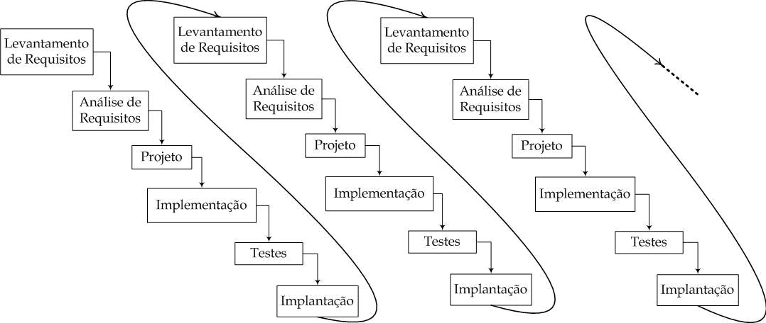
Ciclos de Vida de Processo de Software
Ciclo de Vida Incremental e Interativo
Visão Geral

Slide 18
Desenvolvimento Incremental
Ciclos de Vida de Processo de Software
Ciclo de Vida Incremental e Interativo
Em vez de entregar o sistema como um todo, o software é desenvolvido e entregue em partes, com cada incremento entregando parte da funcionalidade requerida;
Requisitos dos usuários são priorizados e os requisitos de mais alta prioridade são incluídos nas iterações iniciais;
Uma vez que o desenvolvimento de um incremento é iniciado, os requisitos são "congelados“, embora possam continuar a evoluir para incrementos posteriores.

Slide 19
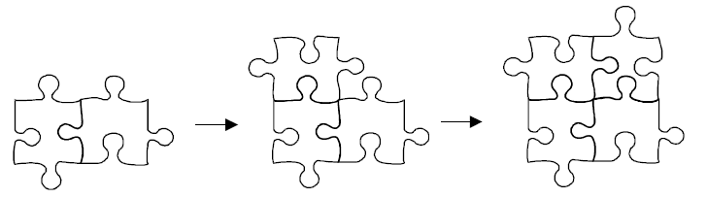
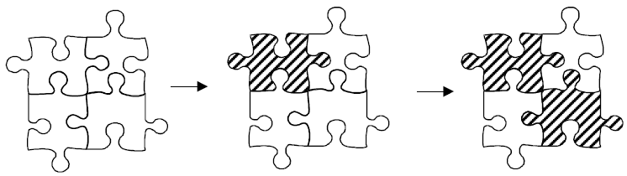
Desenvolvimento Incremental
Ciclos de Vida de Processo de Software
Ciclo de Vida Incremental e Iterativo
Incremental X Iterativo
Ciclo de Vida Incremental
Ciclo de Vida Iterativo

Slide 20
Ciclos de Vida de Processo de Software
Ciclo de Vida Incremental e Interativo
O Processo Unificado (RUP – Rational Unified Process) de desenvolvimento de software utiliza a abordagem de Desenvolvimento Incremental.

Slide 21
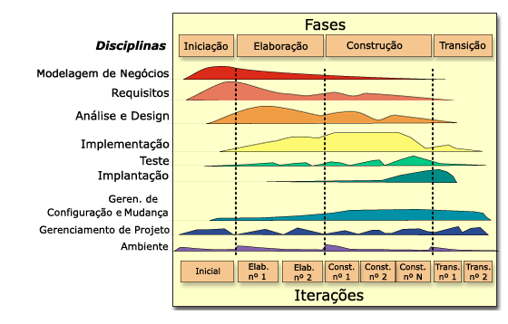
Ciclos de Vida de Processo de Software
Ciclo de Vida Incremental e Interativo
O Processo de Desenvolvimento RUP está em conformidade com o Desenvolvimento Incremental.

Slide 22
Ciclos de Vida de Processo de Software
Ciclo de Vida Incremental e Interativo
Vantagens
Redução dos riscos envolvendo custos a um único incremento. Se os desenvolvedores precisarem repetir a iteração, a organização perde somente o esforço mal direcionado de uma iteração, não o valor de um produto inteiro;
Redução do risco de lançar o projeto no mercado fora da data planejada. Identificando os riscos numa fase inicial o esforço despendido para gerenciá-los ocorre cedo, quando as pessoas estão sob menos pressão do que numa fase final de projeto;
Aceleração do tempo de desenvolvimento do projeto como um todo, porque os desenvolvedores trabalham de maneira mais eficiente quando buscam resultados de escopo pequeno e claro;
Reconhecimento de uma realidade frequentemente ignorada: as necessidades dos usuários e os requisitos correspondentes não podem ser totalmente definidos no início do processo.
Eles são tipicamente refinados em sucessivas iterações.
Este modelo de operação facilita a adaptação a mudanças de requisitos.

Slide 23
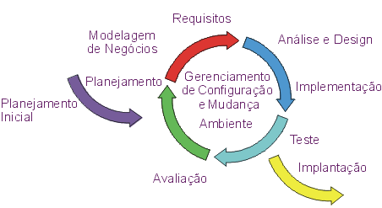
Ciclos de Vida de Processo de Software
Ciclo de Vida Incremental e Interativo
Desvantagens
Dificuldade de gerenciamento. Isso ocorre porque as fases de do ciclo podem estar ocorrendo de forma simultânea;
O usuário pode se entusiasmar excessivamente com a primeira versão do sistema e pensar que tal versão já corresponde ao sistema como um todo;
Como todo modelo, esta sujeito a riscos de projeto;
O projeto pode não satisfazer aos requisitos do usuário.
A verba do projeto pode acabar.
O sistema de software pode não ser adaptável, manutenível ou extensível.
O sistema de software pode ser entregue ao usuário tarde demais.

Slide 24
Ciclos de Vida de Processo de Software
Técnicas de 4a Geração
Concentra-se na capacidade de se especificar o software a uma máquina em um nível que esteja próximo à linguagem natural.
Engloba um conjunto de ferramentas de software que possibilitam que:
o sistema seja especificado em uma linguagem de alto nível e o código fonte seja gerado automaticamente a partir dessas especificações.

Slide 25
Técnicas de 4a Geração
Ciclos de Vida de Processo de Software
Obtenção dos Requisitos
Estratégia do “Projeto”
Implementação usando 4GL
Testes

Slide 26
Ciclos de Vida de Processo de Software
Ferramentas do ambiente de desenvolvimento de software de 4GL
O ambiente de desenvolvimento de software que sustenta o ciclo de vida de 4a geração inclui as ferramentas:
Linguagens não procedimentais para consulta de banco de dados;
Geração de relatórios;
Manipulação de dados;
Interação e definição de telas;
Geração de códigos;
Geração de documentação;
Capacidade gráfica de alto nível;
Capacidade de planilhas eletrônicas.

Slide 27
Ciclos de Vida de Processo de Software
Atividades das Técnicas de 4a Geração
Obtenção dos Requisitos: o cliente descreve os requisitos os quais são traduzidos para um protótipo operacional.
Problemas da fase I
o cliente pode estar inseguro quanto aos requisitos.
o cliente pode ser incapaz de especificar as informações de um modo que uma ferramenta 4GL possa consumir;
as 4GLs atuais não são sofisticadas suficientemente para acomodar a verdadeira "linguagem natural“.
Obtenção dos Requisitos
Estratégia do “Projeto”
Implementação usando 4GL
Testes

Slide 28
Ciclos de Vida de Processo de Software
Atividades das Técnicas de 4a Geração
II. Estratégia de "Projeto": para pequenas aplicações é possível mover-se do passo de Obtenção dos Requisitos para o passo de Implementação usando uma Linguagem de 4G.
Problemas da fase II.
Para grandes projetos é necessário desenvolver uma estratégia de projeto. De outro modo ocorrerão os mesmos problemas encontrados quando se usa abordagem convencional (baixa qualidade)
Obtenção dos Requisitos
Estratégia do “Projeto”
Implementação usando 4GL
Testes

Slide 29
Ciclos de Vida de Processo de Software
Atividades das Técnicas de 4a Geração
III. Implementação usando 4GL: os resultados desejados são representados de modo que haja geração automática de código.
Problemas das fase III
Deve existir uma estrutura de dados com informações relevantes e que seja acessível pela 4GL.
Obtenção dos Requisitos
Estratégia do “Projeto”
Implementação usando 4GL
Testes

Slide 30
Ciclos de Vida de Processo de Software
Atividades das Técnicas de 4ª. Geração
IV. Teste: o desenvolvedor deve efetuar testes e desenvolver uma documentação significativa.
Vantagem da execução de teste com as técnicas de 4ª. Geração
O software desenvolvido deve ser construído de maneira que a manutenção possa ser efetuada prontamente.
Obtenção dos Requisitos
Estratégia do “Projeto”
Implementação usando 4GL
Testes

Slide 31
Ciclos de Vida de Processo de Software
Vantagens com as Técnicas de 4ª. Geração
PROPONENTES: redução dramática no tempo de desenvolvimento do software (aumento de produtividade)
OPONENTES: as 4GL atuais não são mais fáceis de usar do que as linguagens de programação
o código fonte produzido é ineficiente
a manutenibilidade de sistemas usando técnicas 4G ainda é questionável.

Slide 32
Ciclos de Vida de Processo de Software
Vantagens com as Técnicas de 4ª. Geração
PROPONENTES: redução dramática no tempo de desenvolvimento do software (aumento de produtividade)
OPONENTES: as 4GL atuais não são mais fáceis de usar do que as linguagens de programação
o código fonte produzido é ineficiente
a manutenibilidade de sistemas usando técnicas 4G ainda é questionável.

Slide 33
Mudança na natureza de desenvolvimento de software
Ciclos de Vida de Processo de Software
demanda global
demanda por software
aplicação de técnicas de 4ª Geração
métodos convencionais
1970
1980
1990
2000

Slide 34
Combinação dos Métodos de Ciclo de Vida
Ciclos de Vida de Processo de Software
obtenção dos requisitos preliminares
análise dos requisitos
protomodelagem
técnicas 4G
modelo espiral
projeto
protomodelagem
no. interação
técnicas 4G
codificação
modelo espiral
no. interação
protomodelagem
no. interação
testes
sistema completo
manutenção

Slide 35
Engenharia de Software
Questions???
END!

